Slide 1


2020
Netcoreconf
Protegiendo tus web apps con Microsoft Identity Web
Ruben Ramos
Arquitecto de soluciones Microsoft 365 / MVP Office Apps & Services
03/10/2020
@rubenr79

Slide 2
Sponsors

Slide 3

Microsoft Identity Platform & Microsoft.Identity.Web

Slide 4
Microsoft Identity Platform
Evolución de Azure Active Directory Developer Platform
Ayuda a crear aplicaciones en las que los usuarios inician sesión mediante sus identidades de Microsoft o cuentas de redes sociales, y a proporcionar acceso autorizado a sus API o a las API de Microsoft como Microsoft Graph.

Slide 5
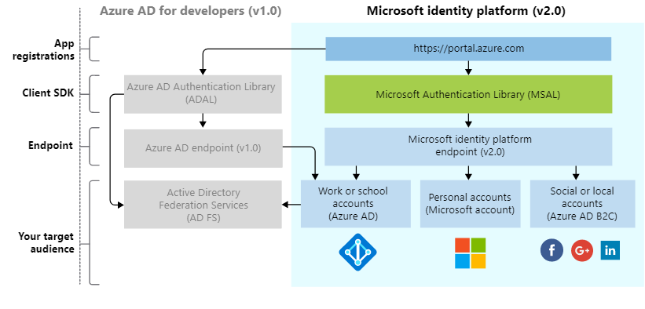
Evolución de la Plataforma de identidad de Microsoft

Slide 6
Id Tokens
Se deben usar para validar que un usuario es quien dice ser y obtener información útil adicional sobre ellos
Contiene información básica del perfil del usuario
Las notificaciones que proporciona pueden usarse para la experiencia del usuario en la aplicación, como claves en una base de datos, y proporcionar acceso a la aplicación cliente.
No deben usarse para la autorización en lugar de un token de acceso
Los id_tokens son elementos JWT (JSON Web Token)

Slide 7
Access token
Los tokens de acceso permiten a los clientes llamar de forma segura a las API protegidas
Las aplicaciones pueden recibir tokens
On behalf of a user,
Directamente de una aplicación, por ejemplo, daemon applications
Tiempos de espera de token

Slide 8
Microsoft.Identity.Web
Microsoft Identity Web es una biblioteca que contiene un conjunto de clases reutilizables que se usan junto con ASP.NET Core para integrarse con la plataforma de identidades de Microsoft (Azure AD v2.0) y AAD B2C.
Esta biblioteca es para uso específico con:
Aplicaciones web, que inician sesión en los usuarios y, opcionalmente, llaman a las API web
API web protegidas, que opcionalmente llaman a API web de nivel inferior protegidas

Slide 9
Where does this new library fit?
OpenIdConnect
Authentication
Cookie Authentication
JwtBearer Authentication
Account Controller
Account views
MSAL
Microsoft.AspNetCore.Authentication.*
UI
Microsoft.AspNetCore.Authentication.AzureAD.UI
Microsoft.Identity.Web

Slide 10
Why to use Microsoft.Identity.Web in web apps?
Sign In
.AddMicrosoftIdentityWebAppAuthentication()
Getting tokens & calling APIs
.EnableTokenAcquisitionToCallDownstreamApi()
API developres validating incoming tokens
.AddMicrosoftIdentityWebApiAuthentication()
.EnableTokenAcquisitionToCallDownstreamApi

Slide 11
Web App Scenarios

Slide 12

Web app which signs in users
public class Startup
{
public void ConfigureServices(IServiceCollection services)
{
services.AddMicrosoftIdentityWebAppAuthentication(Configuration, "AzureAd");
services.AddRazorPages().AddMvcOptions(options =>
{
var policy = new AuthorizationPolicyBuilder()
.RequireAuthenticatedUser()
.Build();
options.Filters.Add(new AuthorizeFilter(policy));
}).AddMicrosoftIdentityUI();

Slide 13
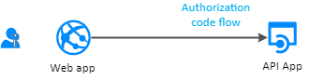
Web app which signs in users and calls Graph
public void ConfigureServices(IServiceCollection services)
{
string[] initialScopes = Configuration.GetValue<string>("DownstreamApi:Scopes")?.Split(' ');
services.AddAuthentication(OpenIdConnectDefaults.AuthenticationScheme)
.AddMicrosoftIdentityWebApp(Configuration.GetSection("AzureAd"))
.EnableTokenAcquisitionToCallDownstreamApi(initialScopes)
.AddMicrosoftGraph(Configuration.GetSection("DownstreamApi"))
.AddInMemoryTokenCaches();
}

Slide 14
Web Api Scenarios

Slide 15
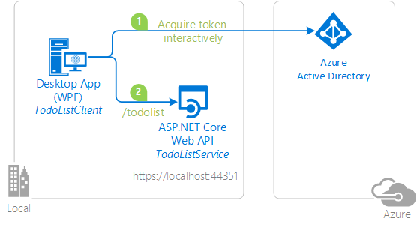
Protected web API
public void ConfigureServices(IServiceCollection services)
{
services.AddMicrosoftIdentityWebApiAuthentication(Configuration, "AzureAd");
services.AddControllers();
}

Slide 16
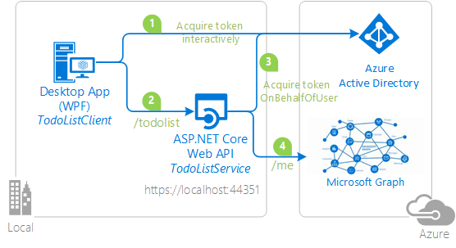
Web API calling downstream web API
public void ConfigureServices(IServiceCollection services)
{
services.AddMicrosoftIdentityWebApiAuthentication(Configuration)
.EnableTokenAcquisitionToCallDownstreamApi()
.AddMicrosoftGraph(Configuration.GetSection("DownstreamApi"))
.AddInMemoryTokenCaches();
services.AddControllers();
}

Slide 17
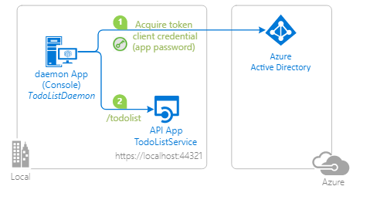
Web API called by a Daemon Application
public void ConfigureServices(IServiceCollection services)
{
services.AddAuthentication(JwtBearerDefaults.AuthenticationScheme)
.AddMicrosoftIdentityWebApi(Configuration);
services.AddControllers();
}

Slide 18
Token cache serialization

Slide 19
Token cache serialization
Extension method | Microsoft.Identity.Web sub namespace
AddInMemoryTokenCaches | TokenCacheProviders.InMemory
AddSessionTokenCaches | TokenCacheProviders.Session
AddDistributedTokenCaches | TokenCacheProviders.Distributed

Slide 20
Distributed token cache
services.AddMicrosoftIdentityWebAppAuthentication(Configuration);
.EnableTokenAcquisitionToCallDownstreamApi(new string[] { scopesToRequest })
.AddDistributedTokenCaches();

Slide 21
Distributed token cache
services.AddMicrosoftIdentityWebAppAuthentication(Configuration);
.EnableTokenAcquisitionToCallDownstreamApi(new string[] { scopesToRequest })
.AddDistributedTokenCaches();
services.AddDistributedMemoryCache()

Slide 22

Distributed token cache
services.AddMicrosoftIdentityWebAppAuthentication(Configuration);
.EnableTokenAcquisitionToCallDownstreamApi(new string[] { scopesToRequest })
.AddDistributedTokenCaches();
services.AddStackExchangeRedisCache(options =>
{
options.Configuration = "localhost";
options.InstanceName = "SampleInstance";
});

Slide 23

Distributed token cache
services.AddMicrosoftIdentityWebAppAuthentication(Configuration);
.EnableTokenAcquisitionToCallDownstreamApi(new string[] { scopesToRequest })
.AddDistributedTokenCaches();
services.AddCosmosCache((CosmosCacheOptions cacheOptions) =>
{
cacheOptions.ContainerName = Configuration["CosmosCacheContainer"];
cacheOptions.DatabaseName = Configuration["CosmosCacheDatabase"];
cacheOptions.ClientBuilder = new CosmosClientBuilder(Configuration["CosmosConnectionString"]);
cacheOptions.CreateIfNotExists = true;
});

Slide 24

Distributed token cache
services.AddMicrosoftIdentityWebAppAuthentication(Configuration);
.EnableTokenAcquisitionToCallDownstreamApi(new string[] { scopesToRequest })
.AddDistributedTokenCaches();
services.AddDistributedSqlServerCache(options =>
{
options.ConnectionString = _config["DistCache_ConnectionString"];
options.SchemaName = "dbo";
options.TableName = "TestCache";
});

Slide 25
Incremental consent and conditional access

Slide 26
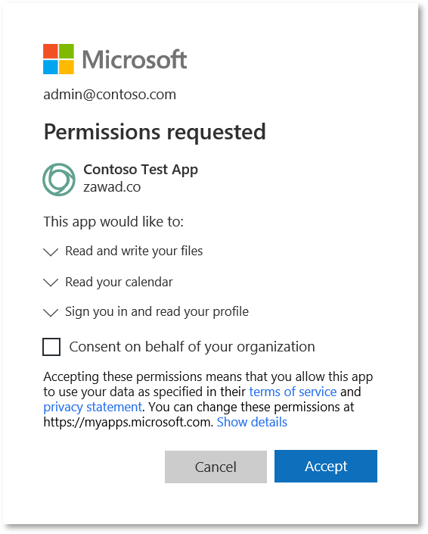
Incremental consent
Microsoft Identity Platform permite a los usuarios consentir de forma incremental el acceso de su aplicación a más recursos / APIs web en su nombre (es decir, consentir a más alcances) a medida que se necesiten
Necesita interacción del usuario para dar el consentimiento

Slide 27
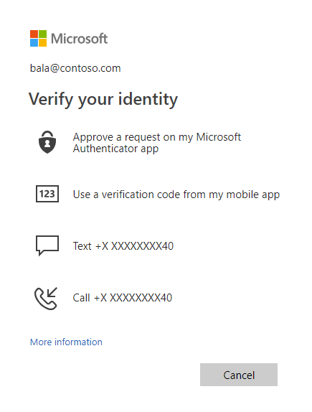
Acceso condicional
Esto sucede en el caso de algunas API web específicas para las que el administrador del tenant ha añadido políticas de acceso condicional
Por ejemplo, el usuario debe realizar una autenticación multifactor
Desde el punto de vista del desarrollador de aplicaciones, esto es lo mismo que dar un consentimiento incremental: las necesidades del usuario pasarán por una pantalla de consentimiento, lo que desencadenará más flujos de usuarios, como la realización de una autenticación multifactor.

Slide 28

How to handle conditional access and incremental consent

Slide 29
Handling incremental consent or conditional access in web apps
Startup.cs
public void ConfigureServices(IServiceCollection services)
{
services.AddMicrosoftIdentityWebAppAuthentication(Configuration, "AzureAd")
.EnableTokenAcquisitionToCallDownstreamApi(scopes)
.AddInMemoryTokenCaches();
// more here
services.AddControllersWithViews()
.AddMicrosoftIdentityUI();
}

Slide 30
Handling incremental consent or conditional access in web apps
MVC controllers
[AuthorizeForScopes(Scopes = new string[] {"user.read"})]
{
"AzureAd": {
"Instance": "https://login.microsoftonline.com/",
/* more here*/
},
"CalledApi": {
"CalledApiScopes": "user.read mail.read",
"CalledApiUrl": "https://graph.microsoft.com/v1.0"
},
[AuthorizeForScopes(ScopeKeySection = "CalledApi:CalledApiScopes")]

Slide 31
Handling incremental consent or conditional access in web apps
Razor pages
[AuthorizeForScopes(Scopes = new string[] {"user.read"})]
{
"AzureAd": {
"Instance": "https://login.microsoftonline.com/",
/* more here*/
},
"CalledApi": {
"CalledApiScopes": "user.read mail.read",
"CalledApiUrl": "https://graph.microsoft.com/v1.0"
},
[AuthorizeForScopes(ScopeKeySection = "CalledApi:CalledApiScopes")]

Slide 32
Handling incremental consent or conditional access in web apps
Blazor server
Startup.cs
services.AddServerSideBlazor()
.AddMicrosoftIdentityConsentHandler();
Blazor page
@using Microsoft.Identity.Web
@inject MicrosoftIdentityConsentAndConditionalAccessHandler ConsentHandler
catch (Exception ex)
{
ConsentHandler.HandleException(ex);
}

Slide 33
Handling incremental consent or conditional access in web APIs
public async Task<string> CallGraphApiOnBehalfOfUser()
{
string[] scopes = { "user.read" };
// we use MSAL.NET to get a token to call the API On Behalf Of the current user
try
{
string accessToken = await _tokenAcquisition.GetAccessTokenForUserAsync(scopes);
dynamic me = await CallGraphApiOnBehalfOfUser(accessToken);
return me.UserPrincipalName;
}
catch (MicrosoftIdentityWebChallengeUserException ex)
{
await _tokenAcquisition.ReplyForbiddenWithWwwAuthenticateHeaderAsync(scopes, ex.MsalUiRequiredException);
return string.Empty;
}
catch (MsalUiRequiredException ex)
{
await _tokenAcquisition.ReplyForbiddenWithWwwAuthenticateHeaderAsync(scopes, ex);
return string.Empty;
}
}

Slide 34
Deploying to app services

Slide 35
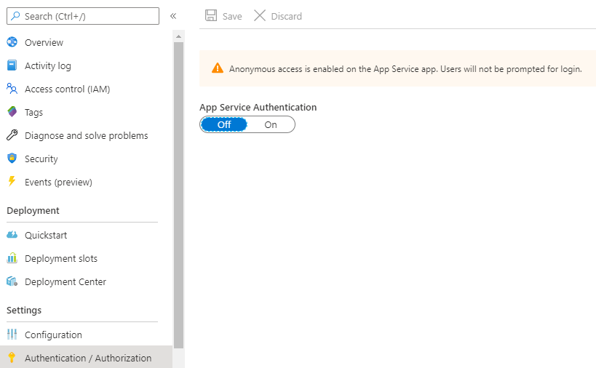
Deploying to app services

Slide 36
Sponsors

Slide 37
Más información:
info@netcoreconf.com
@Netcoreconf
Visítanos en:
netcoreconf.com
GRACIAS

